Slide 1
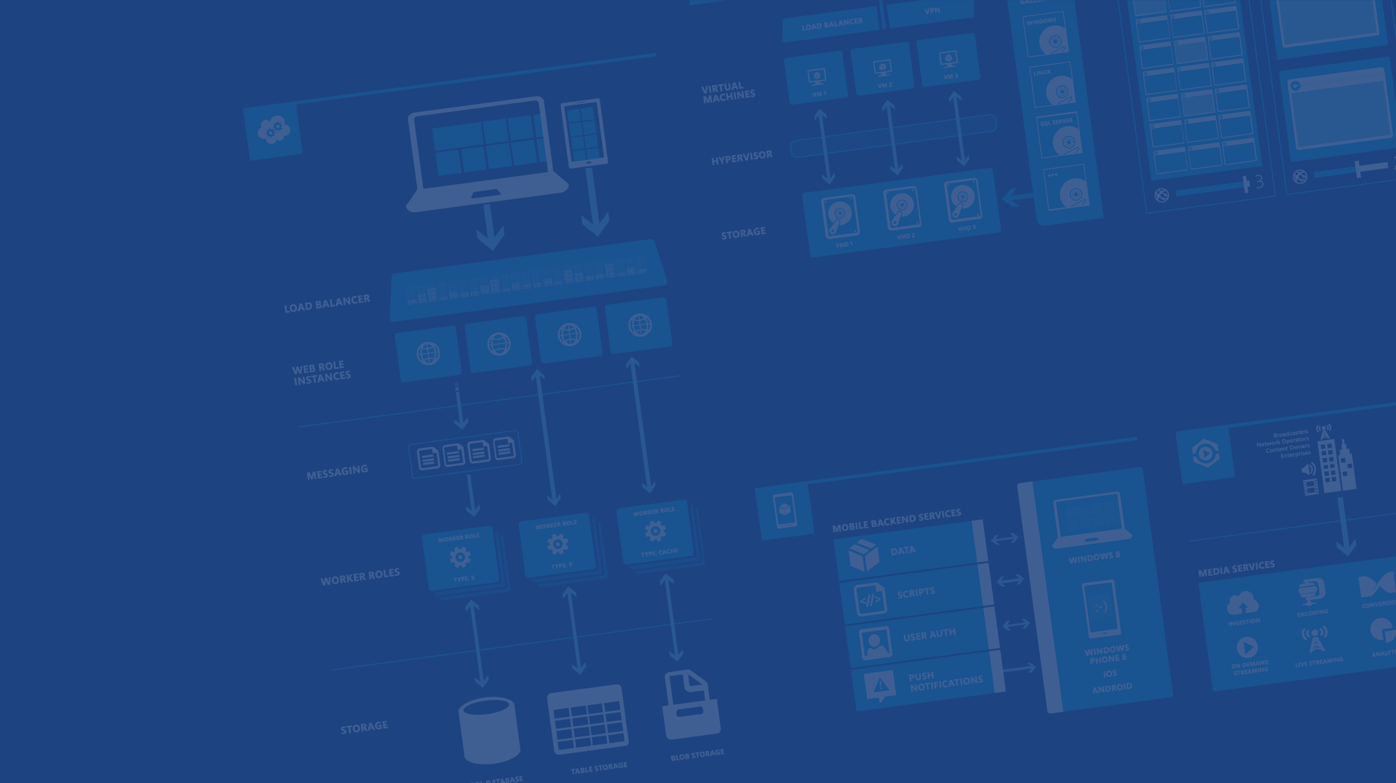

Visual Studio Team Service
Germán Küber
.Net Technical Lead
Microsoft Azure

Slide 2
Agenda
¿Que es Visual Studio Team Service?
Control de versiones
Herramientas agiles
Integración continua
Herramientas multiplataforma
Integración y extensiones
Pruebas de carga

Slide 3
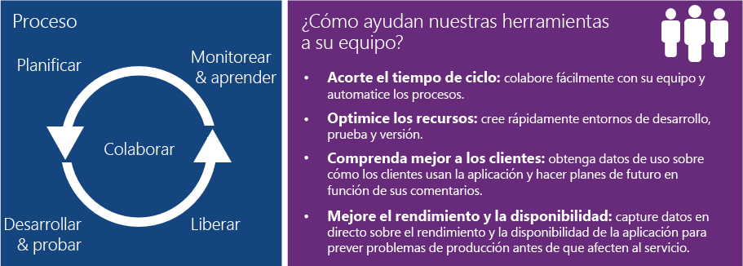
¿Que es Visual Studio Team Service?
Es una herramientas que derriba barreras entre los equipos, fomenta la colaboración y mejora la calidad de nuestro software.

Slide 4
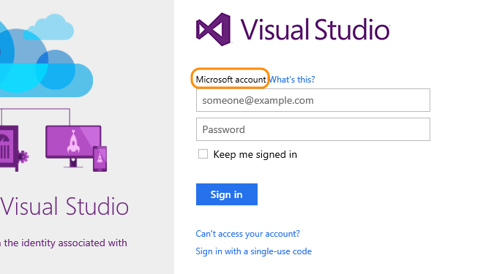
¿Como lo utilizo?
Registrar una cuenta de Microsoft.
Iniciar sesión en Visual Studio Team Service.

Slide 5
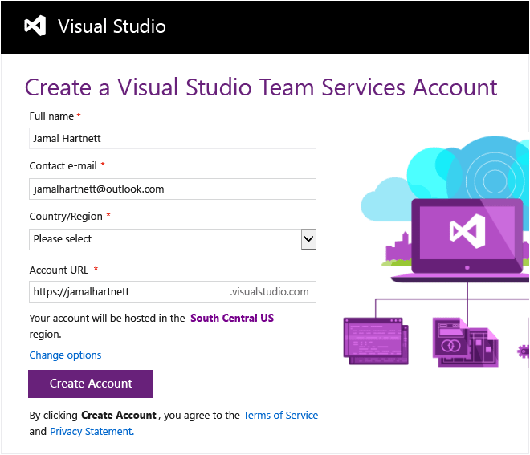
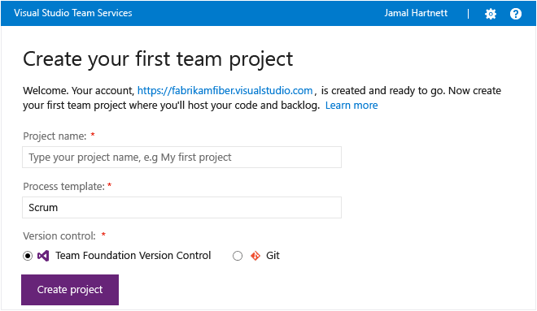
¿Como lo utilizo?
3. Configuro los datos de mi perfil.
4. Creo un proyecto

Slide 6
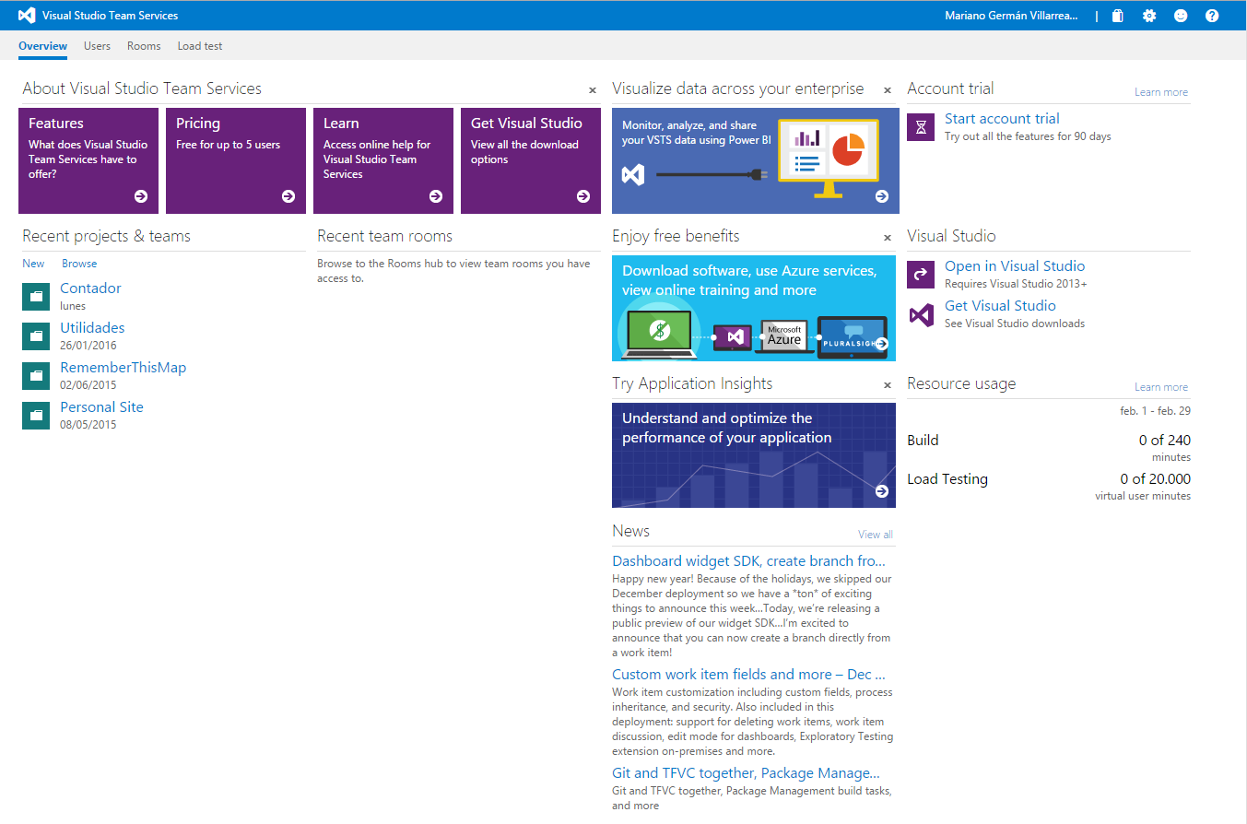
Y conectate a tu proyecto

Slide 7

Control de versiones

Slide 8
Control de versiones
Almacene y colabore en códigos con repositorios privados ilimitados.
Use Git para que el control de versiones distribuido maximice la colaboración.
Use el control de versiones de Team Foundation (TFVC) para un control de versiones centralizado.
Colabore en códigos fácilmente con solicitudes de extracción y revisiones de código.
Defina y administra permisos para proteger sus repositorios.

Slide 9

Opciones
Git
Team Foundation Version Control

Slide 10
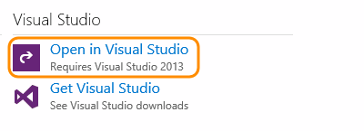
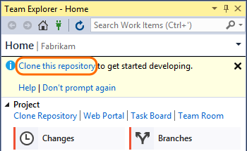
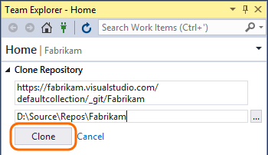
Git (Clone)
Abrimos nuestro proyecto de Team Service.
Abrimos Visual Studio.
Clonamos el repositorio.

Slide 11
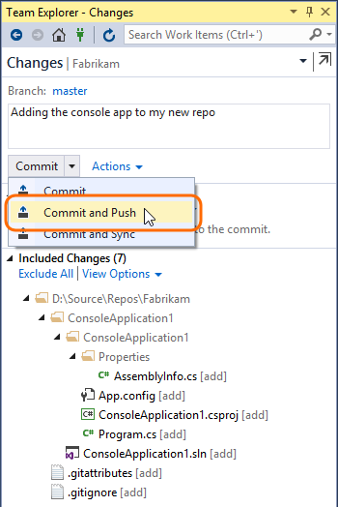
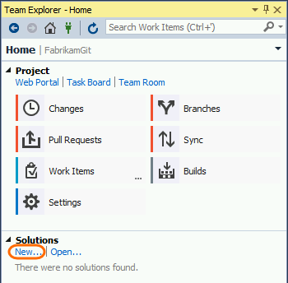
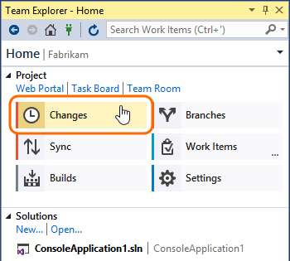
Git (Add Code)
Creamos un nuevo proyecto en Visual Studio.
Verificamos en Team Explorer los cambios.
Commiteamos y pusheamos nuestro código.

Slide 12
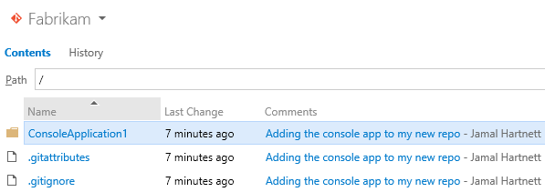
Git (View Code).
Accedemos a nuestro portal de Team Service.
Accedemos a la solapa Code.

Slide 13
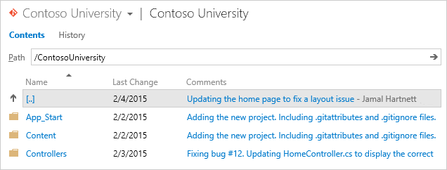
Repositorios gratis ilimitados
No limite sus proyectos de desarrollo.
Visual Studio Team Services ofrece a los equipos la posibilidad de crear los repositorios Git o TFVC necesarios para cada proyecto.

Slide 14
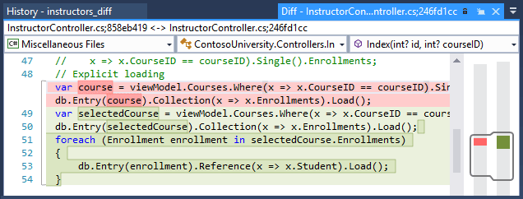
Integración con Visual Studio
No limite sus proyectos de desarrollo.
Visual Studio Team Services ofrece a los equipos la posibilidad de crear los repositorios Git o TFVC necesarios para cada proyecto.

Slide 15
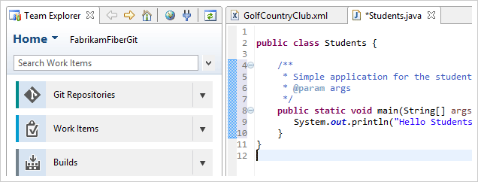
Multiplataforma
Los repositorios Git hospedados en Visual Studio Team Services son accesibles desde cualquier cliente de Git o plataforma.
¿IDE de Eclipse? ¡Claro que sí!
¿Línea de comandos de Linux? Por supuesto, es Git y funciona.
¿Desarrollando con Java? Visual Studio Team Services se adapta a la perfección al flujo de trabajo de Java: puede usar los IDE y las herramientas de compilación que ya conoce.

Slide 16
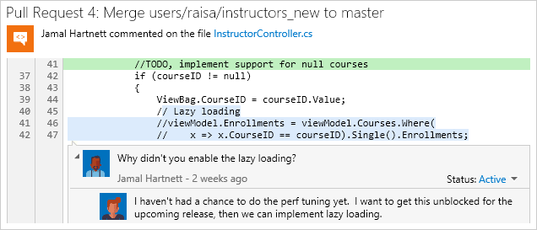
Flujos de trabajo modernos
Las bifurcaciones aíslan el riesgo en un proyecto de desarrollo.
Las solicitudes de extracción proporcionan herramientas que facilitan la colaboración.
Las experiencias web enriquecidas para dejar comentarios en código y aprobar cambios simplifican las revisiones de código y las hacen más productivas.

Slide 17
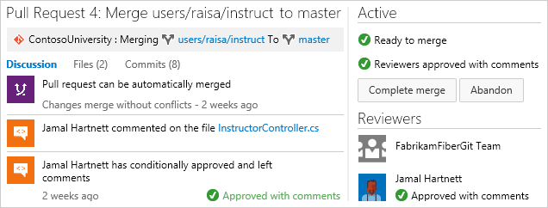
Directivas de bifurcación
A veces un proyecto de desarrollo puede parecer un caos. Controle el caos con directivas de código.
Refuerce los procedimientos recomendados al requerir que todos los envíos de código tengan revisiones de código.
Elimine errores de compilación.

Slide 18
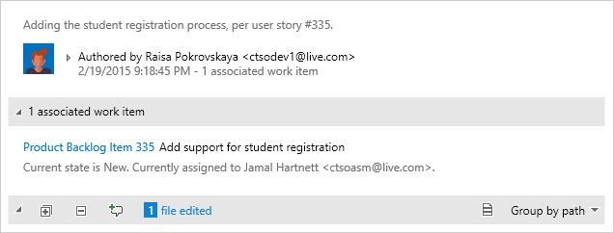
Integración con elementos de trabajo
Vincule código a tareas, errores e historias.
¿Se pregunta si ese error se corrigió en producción? Al asociar errores y tareas al código, es posible saber si una característica se añadió a una determinada versión o si un error que se corrigió la semana pasada se incluye en la versión actual.

Slide 19
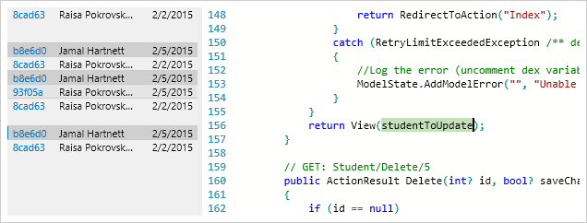
Ver cambios históricos
Identifique, compare y anote.
Identificar el origen de un cambio de código es mucho más fácil con la vista de historial en Visual Studio Team Services.
Las vistas de historial de bifurcaciones, de historial de archivos y de código anotado facilita la compresión de una parte de código o la localización del autor de un cambio.

Slide 20
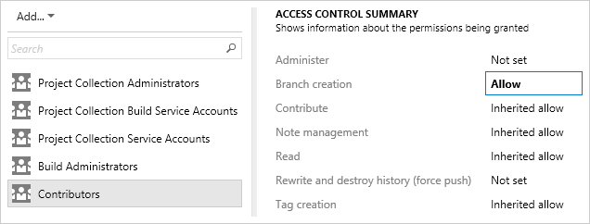
Seguridad en tu codigo
Administración de permisos empresariales.
Administre el acceso al código mediante la definición de grupos y la concesión de permisos para leer, contribuir, crear bifurcaciones y etiquetar versiones.
Acceso restringido a acciones Git como creación y eliminación de repositorios.
Capacidad de reescribir el historial.
Bloquee bifurcaciones durante periodos críticos o cuando un proyecto está inactivo.

Slide 21
Demo
Crear Team Fundation Version Control Repository

Slide 22
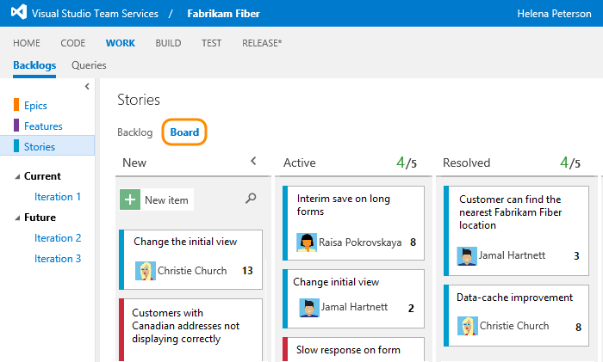
Herramientas ágiles

Slide 23
Herramientas ágiles
Sea ágil, con sus propias reglas.
Capture, priorice y realice un seguimiento del trabajo con los paneles Kanban personalizables.
Los elementos de trabajo se vinculan directamente al código para garantizar la transparencia.
Cree paneles de información completos para obtener informes fácilmente.

Slide 24
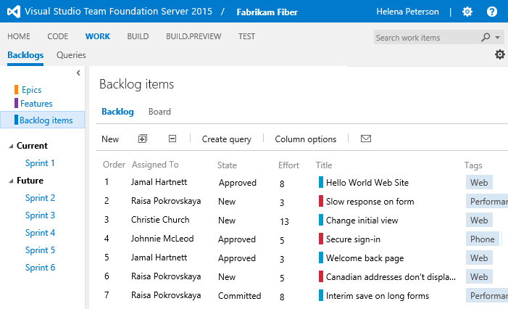
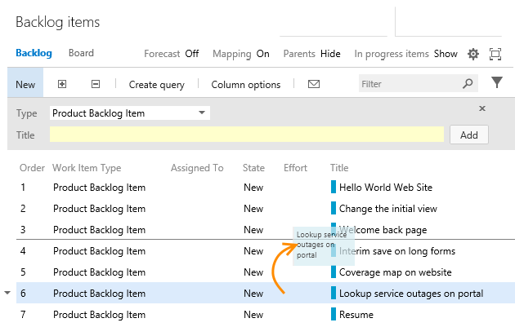
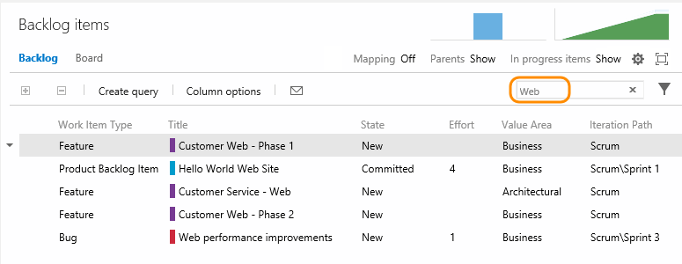
Backlogs
Defina, priorice y descomponga rápidamente el trabajo para su proyecto.
La priorización resulta sencilla ya que la reordenación de arrastrar y colocar le ayuda a mantener el trabajo más importante en la parte superior de su trabajo pendiente.

Slide 25
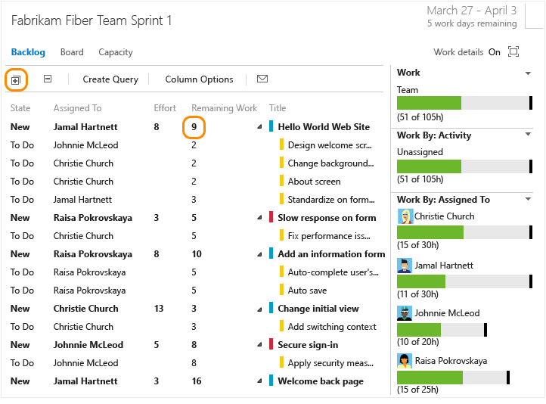
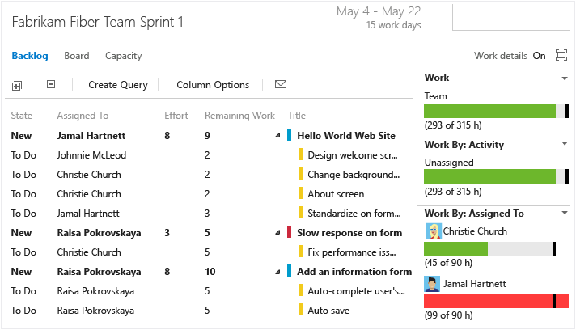
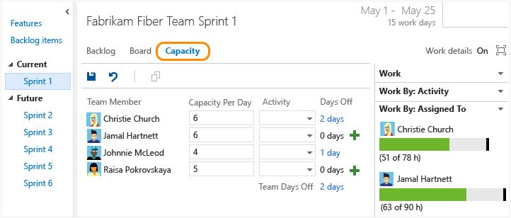
Scrum
Limpie, estime, ejecute.
Planee sprints con planificación de capacidad basada en equipos.
Asigne trabajo arrastrando y colocando.
Supervise el progreso por el sprint con gráficos de evolución en tiempo real.

Slide 26
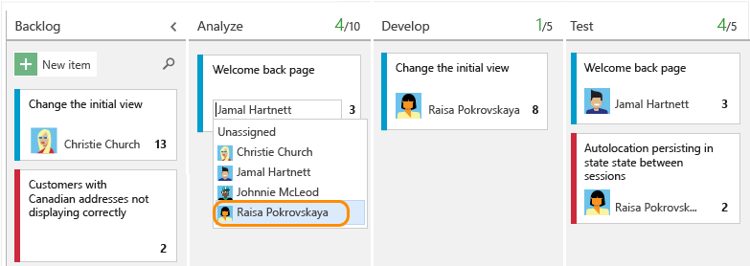
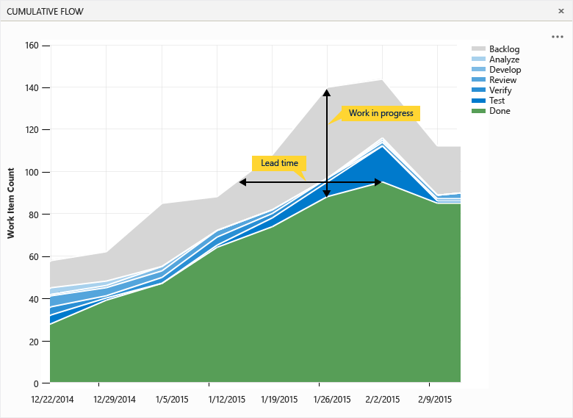
Kanban
Elimine desperdicios.
Cada trabajo pendiente en Visual Studio Team Services se incluye con un panel Kanban integrado.
Personalice las columnas para adaptarlas a su flujo de trabajo.
Establezca límites de trabajo en curso para supervisar el flujo.
Arrastre y coloque elementos por las columnas correctas conforme empieza y finaliza el trabajo.

Slide 27
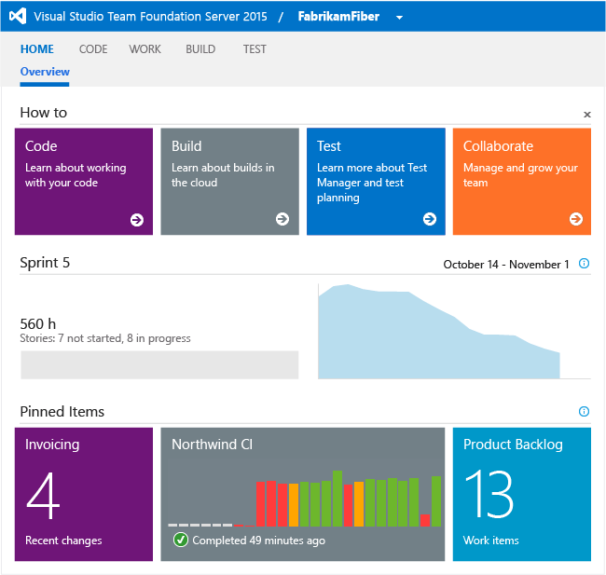
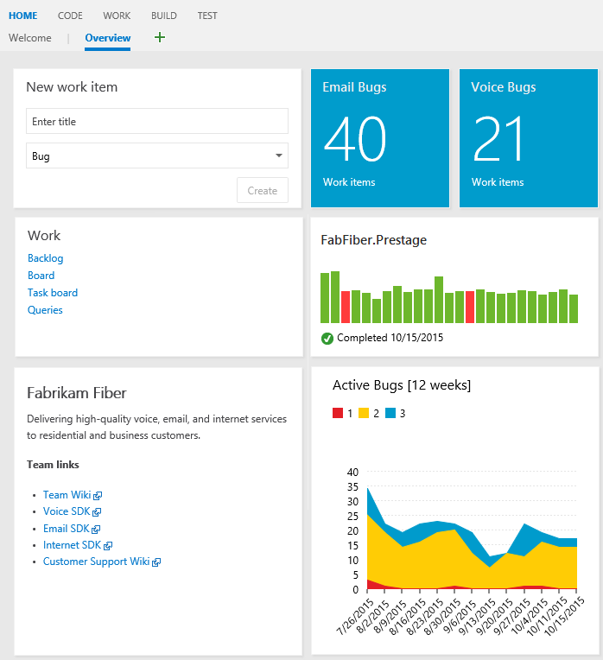
Dashboards
Reuna los elementos esenciales.
Cree paneles que proporcionen visibilidad para su equipo y las partes interesadas.
Deje de preocuparse por dónde encontrar las cosas y use en su lugar Visual Studio Team Services para que todo el mundo vaya a la misma página.

Slide 28
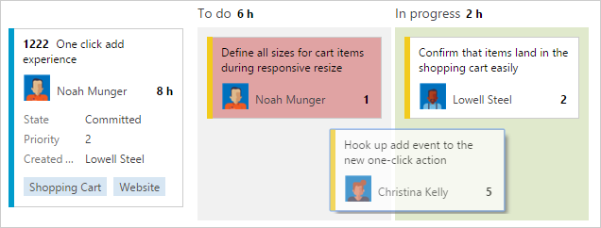
Paneles de tareas
Reuniones diarias breves.
Ejecute su sprint con un panel de tareas adecuado a su propósito donde pueda ver el trabajo conforme se realiza.
Dinamice el panel por miembro del equipo o historia haciendo que las reuniones breves diarias sean rápidas y eficaces.

Slide 29
Conectado a código
Seguimiento y visibilidad.
Todos los cambios de código se vinculan directamente a la historia, el error o la tarea que dirige el trabajo.
Visual Studio Team Services ofrece seguimiento y visibilidad sin igual para su código base en evolución.

Slide 30
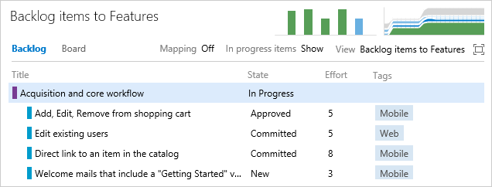
Alineación
Alineación y autonomía.
No es solo para su equipo, es para su organización.
Asigne cada historia de su trabajo pendiente al escenario empresarial correspondiente, asegurándose de que comprende que el valor que se está entregando contribuye a las necesidades del negocio.

Slide 31
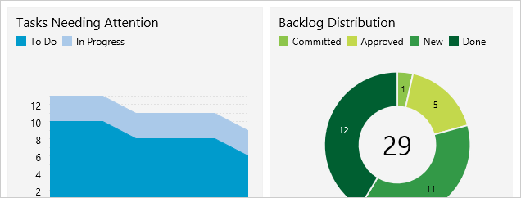
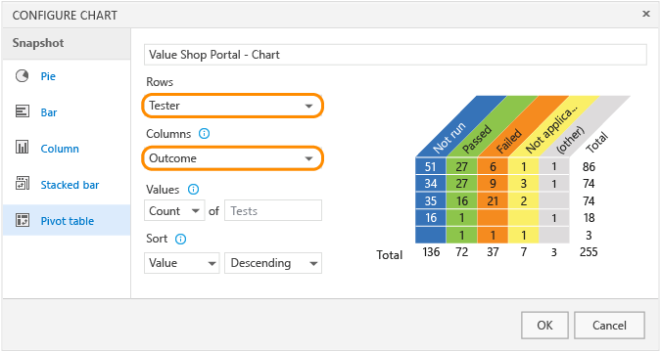
Gráficos
Visualice de lo que realmente importa.
Cree gráficos que hacen que sus datos cobren vida y haga que estén visibles para su equipo, organización y partes interesadas.
Empiece a partir de una consulta y cree un gráfico que resalte el trabajo que necesita atención.

Slide 32
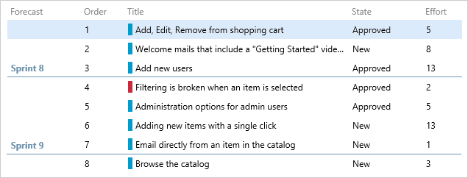
Pronóstico
Mire al futuro con confianza.
Mire al futuro con un pronóstico sencillo de su trabajo pendiente.
Visual Studio Team Services le da la visibilidad y el conocimiento para tomar la decisión correcta en el momento adecuado.

Slide 33
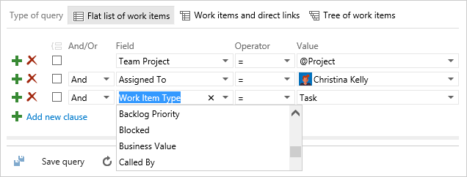
Seguimiento
Realize un seguimiento de todo lo que esta ocurriendo en su proyecto.
Las consultas le permiten realizar un seguimiento y organizar sus datos para satisfacer las necesidades de cada proyecto y situación.
Cree consultas personalizadas para buscar trabajo obsoleto, impedimentos que bloquean el progreso o elementos de trabajo pendiente que necesitan atención.

Slide 34
Demo
Crear backlog items
Editar tablero Kanban

Slide 35
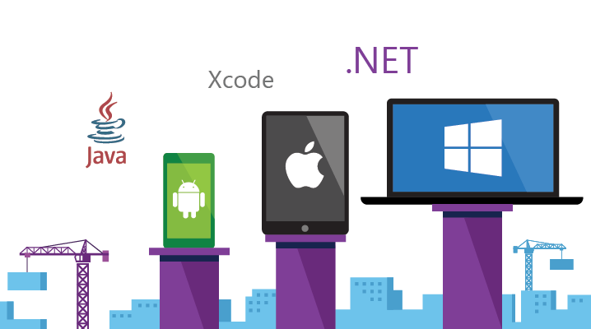
Integración continua

Slide 36
Integración continua
Detecte problemas de calidad pronto con versiones de integración continua (CI)
Compile y pruebe la aplicación automáticamente después de cualquier cambio de código.
Use la entrega continua para implementar automáticamente las aplicaciones o los sitios web que superen las pruebas.

Slide 37
Demo
Definir un Build
Realizar integración continua

Slide 38
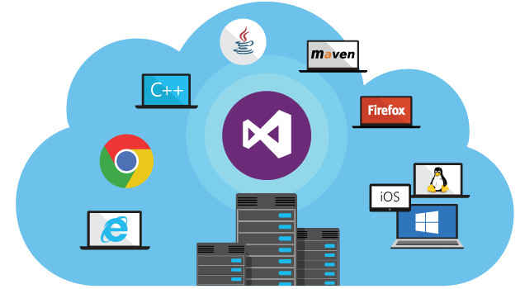
Herramientas para Java

Slide 39
Integración continua
Use su herramienta de desarrollo y lenguaje favoritos.
El control de versiones admite cualquier lenguaje, así como cualquier cliente Git (incluido Xcode).
Los equipos de Java pueden obtener acceso al código y a los elementos de trabajo a través de complementos gratuitos para Eclipse e IntelliJ.
Ejecutar versiones de integración continua basadas en archivos de configuración de Ant o Maven.

Slide 40
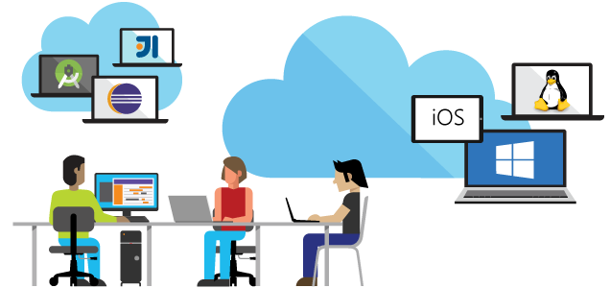
Elija su lenguaje

Slide 41

Acelere el desarrollo
Acceda a su código y proyecto desde cualquier lugar.
Use la nube para compilar rápidamente.
Use gráficos de elementos de trabajo para eliminar cuellos de botella y fortalezca los equipos para iterar rápidamente.

Slide 42
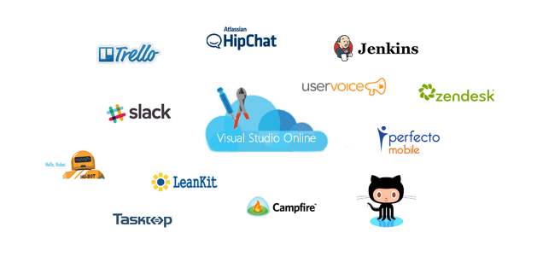
Adaptable y abierto
Posibilidad de usar entornos como eclipse.
Use nuestras API de REST abiertas para integrar sus aplicaciones.
Realice integración continua con herramientas como Jenkins.

Slide 43
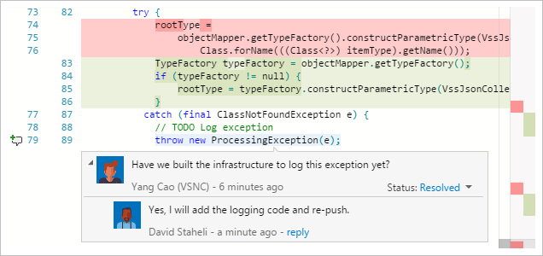
Colabore
Use solicitudes de extracción para revisar código y colaborar con miembros del equipo.
Evalúe errores y registre comentarios en cada fase del trabajo.

Slide 44
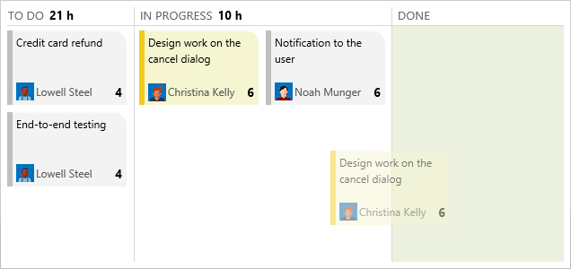
Compile, mida y aprenda
Aproveche las características de planeamiento y administración de Agile para planear su proyecto.

Slide 45
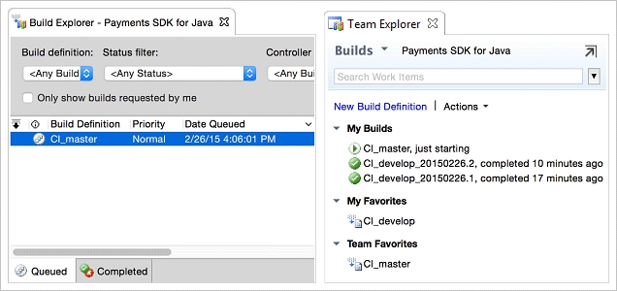
Implementación continua
Compile en la nube fácilmente mediante el controlador de compilación hospedado con bibliotecas Ant y Maven preinstaladas.
Aproveche los Servicios de Java de Microsoft Azure para crear aplicaciones listas para la nube.

Slide 46
Demo
Comenzar con Java en VSTS

Slide 47

Integración y extensiones

Slide 48
Integración continua
Integre su herramienta personalizada o servicio de terceros con Visual Studio Team Services mediante unos estándares abiertos como API de REST y OAuth 2.0.
Se admite un conjunto de integraciones ya preparadas que se pueden configurar fácilmente desde el panel de la cuenta.

Slide 49
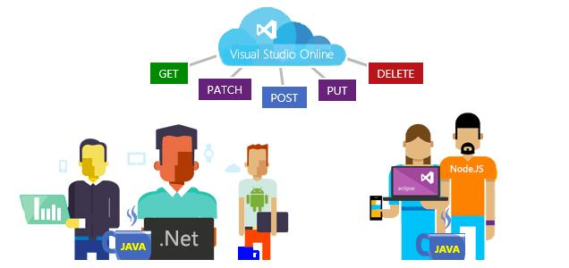
Api Rest
Extienda el poder de Visual Studio Team Services de sus aplicaciones y servicios con estándares de la industria API REST.

Slide 50
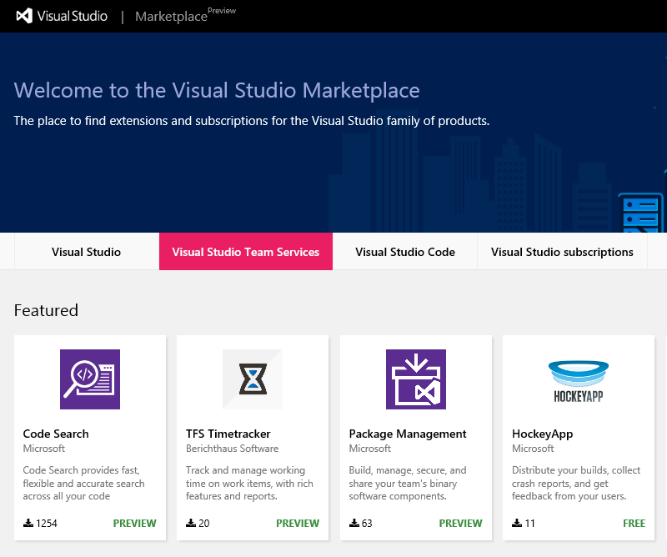
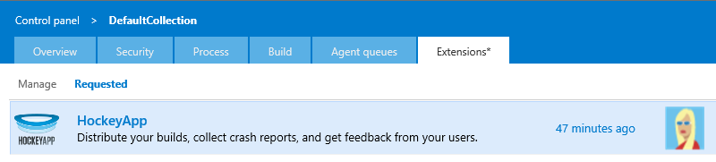
Extensiones
Compre suscripciones y extensiones que facilitaran su trabajo.

Slide 51
Service Hooks
Habilitar nuevos escenarios de integración entre la aplicación y Servicios Visual Studio Team mediante la suscripción de eventos.

Slide 52

Programa de socios
Le permite maximizar su éxito comercial que le proporciona gran cantidad de recursos técnicos, avances de tecnologías futuras, y un amplio alcance de la comercialización.

Slide 53
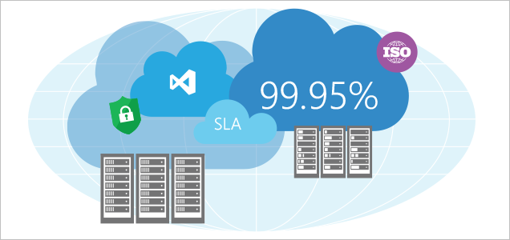
Nivel empresarial
Integracion con Azure Active Directory (AAD).

Slide 54
Demo
Instalar Code Search extension

Slide 55

Pruebas de carga

Slide 56
Pruebas de carga
Realizar pruebas de carga de sitios web, aplicaciones y API.
Escalar a cientos de miles de usuarios simultáneos.
Registros de seguimiento y excepciones.
Generar cargas desde varias regiones de todo el mundo.
20.000 minutos de usuario virtual GRATUITOS al mes.

Slide 57
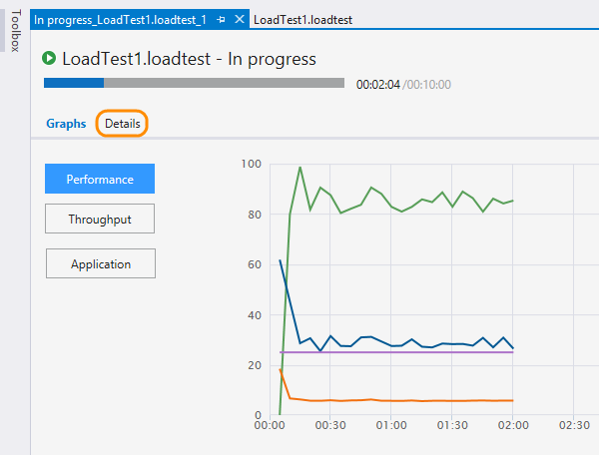

Escalable infinitamente
Genere cientos de miles de conexiones en minutos, es como tener todo un laboratorio de rendimiento al alcance de la mano.

Slide 58

Crear fácilmente pruebas de carga eficaces
Cree rápidamente cargas de prueba mediante la grabación de pasos.
Ejecútelos o personalícelos con herramientas eficaces en Visual Studio.
Puede usar pruebas funcionales existentes para generar cargas.

Slide 59

Informes y diagnósticos exhaustivos
Consulte el rendimiento de la aplicación con gráficos en tiempo real.
Vaya aún más lejos con Application Insights y ponga en correlación los resultados de prueba con diagnósticos de servidor.

Slide 60

Realizar pruebas desde donde están los usuarios
Ejecute pruebas desde una de las muchas ubicaciones de centros de datos de Azure globales para minimizar la latencia y simular las condiciones reales de los usuarios.

Slide 61
Precios flexibles y gratuitos
Los precios son por minuto de usuario virtual (VUM): se mide cuánto dura la prueba y cuántos usuarios simula la prueba. Los primeros 20.000 minutos de usuario virtual al mes son gratuitos.
Primeros 20.000 VUM/mes | 20.001-2 mill. VUM | 2.000.001-2 mill. VUM | 10.000.001 VUM-por encima
(GRATIS) | 0,0004 USD/VUM | 0,0002 USD/VUM | 0,0001 USD/VUM

Slide 62
Demo
Crear una prueba de carga en la nube

Slide 63
¿Preguntas?

